Slide 1
jdbc Derby dao

Slide 2
JDBC (Java DataBase Connectivity) - набор библиотек для работы c базами данных.
Apache Derby - реляционная СУБД, написана на Java.
Страница с релизами: http://db.apache.org/derby/releases/
Eclipse позволяет запускать и работать с Derby с помощью плагинов: derby_core_plugin и derby_ui_doc_plugin
Адреса для загрузки плагинов (последний релиз):
http://archive.apache.org/dist/db/derby/db-derby-10.8.2.2/derby_core_plugin_10.8.2.zip
http://archive.apache.org/dist/db/derby/db-derby-10.8.2.2/derby_ui_doc_plugin_1.1.3.zip
Скачиваем. Распаковываем.

Slide 3
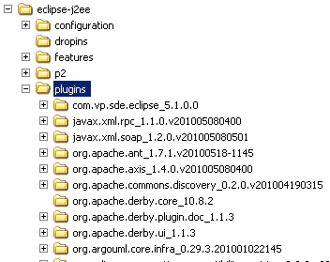
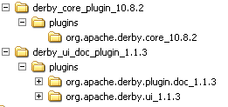
Для установки плагинов нужно скопировать содержимое каталогов plugins в каталог plugins инсталяции Eclipse
Перегружаем Eclipse.

Slide 4
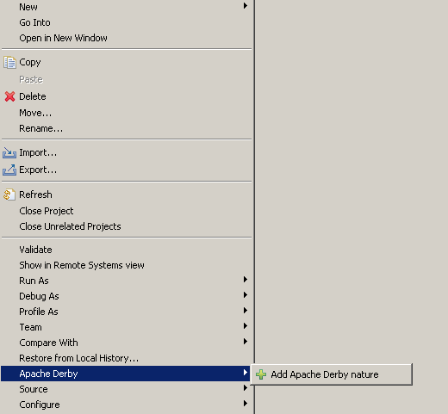
После перегрузки, плагин установлен и его функциональность доступна через пункт контекстного меню.

Slide 5
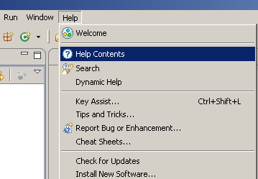
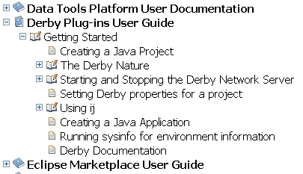
Применение плагина документировано.

Slide 6

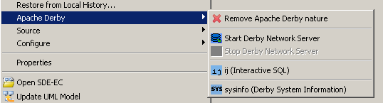
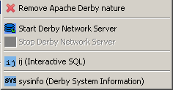
Для того чтобы добавить возможность работать с Derby из вашего проекта нужно на проекте нажать ПКМ (правая клавиша мыши) и выбрать пункт меню
Add Apache Derby nature.
После этого будут доступны новые пункты в меню
Для запуска СУБД нужно выбрать
Start Derby Network Server

Slide 7
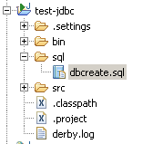
Создаем в проекте каталог sql и в нем файл dbcreate.sql
В базе будет две таблицы: roles (роли)
В ней три записи, как указанно
и users (пользователи)
в таблице users записи заранее не предопределены (см. далее).
ID | NAME
1 | admin
2 | tutor
3 | student
ID | LOGIN | PASSWORD HASH | FIRST NAME | LAST NAME | ROLE ID
1 | ... | ... | ... | ... | ...

Slide 8
Для того, чтобы создать пустую базу данных необходимо выполнить следующую команду:
connect 'jdbc:derby://localhost:1527/ts;create=true;user=ts;password=ts';
connect
команда соединения с СУБД Derby
'jdbc:derby://localhost:1527/ts;create=true;user=ts;password=ts'
строка соединения
jdbc:derby://
префикс
localhost:1527
адрес, где запущена СУБД и порт, на котором она принимает соединения

Slide 9
connect 'jdbc:derby://localhost:1527/ts;create=true;user=ts;password=ts';
ts
имя базы данных
create=true;user=ts;password=ts
параметры соединения:
create=true
при соединении создать новую базу данных, если она отсутствует
user=ts;password=ts
логин и пароль пользователя, который имеет право работать в последствие с указанной базой данных

Slide 10

В файле dbcreate.sql записываем:
сохраняем файл. Далее ПКМ на файле и выбираем
(сама СУБД должна быть, разумеется, запущена)
В результате выполнения скрипта будет создана пустая база данных ts. Вывод в консоль при выполнении скрипта:

Slide 11
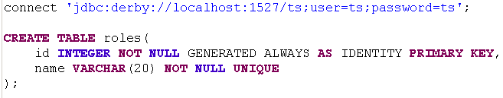
Для того, чтобы создать таблицу roles в базе данных ts достаточно модифицировать исходный скрипт:
Параметр create=true можно не удалять из строки соединения. Если база данных существует, то этот параметр будет проигнорирован.

Slide 12
Таблица roles состоит из двух полей: id и name.
Поле id объявлено так:
INTЕGER (или INT) – это тип данных (целое число);
NOT NULL – означает, что для любой строки в таблице поле id не должно быть пустым, т.е. туда должно быть что то записано;
GENERATED ALWAYS AS IDENTITY - означает, что поле будет автоматически инкрементировано самой СУБД при добавлении новой строки, начиная с нуля и с шагом 1; при этом "вручную" вставить значение в это поле невозможно (подробно тут: http://db.apache.org/derby/docs/dev/ref/rrefsqlj37836.html);

Slide 13
PRIMARY KEY - означает, что данное поле является первичным ключом, по значению поля id может быть однозначно идентифицирована любая строка в таблице.
Поле name объявлено так:
VARCHAR(20) – строковый тип данных (не более 20 символов);
NOT NULL – значение поля не должно быть пустым;
UNIQUE – значение поля должно быть уникальным, т.е. не допускается существование двух разных строк с одинаковым значением этого поля.

Slide 14
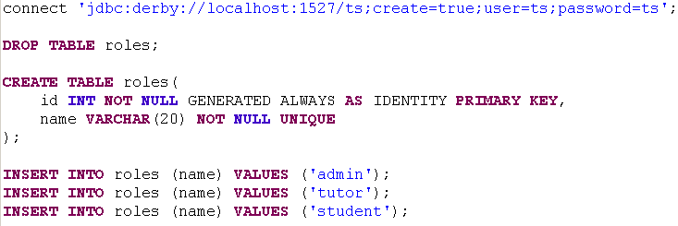
Модифицируем исходный скрипт:
Команда DROP TABLE удаляет указанную таблицу (нужна, чтобы не было ошибки создания уже существующей таблицы на следующем шаге);
Команда INSERT вставляет данные в таблицу.

Slide 15

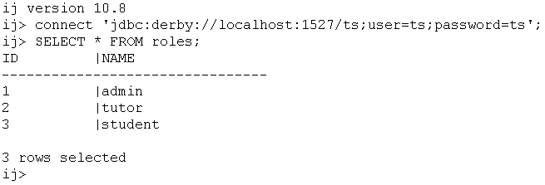
Чтобы проверить правильность внесения данных в таблицу roles, достаточно выполнить скрипт (select.sql):
Результат выполнения:

Slide 16
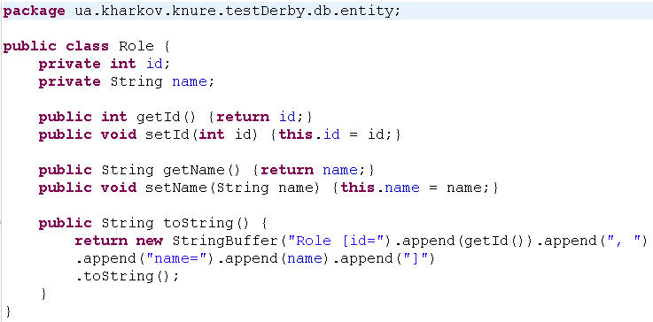
СУБД Derby запущена, в базе данных ts одна таблица roles. Для того, чтобы иметь возможность обмениваться информацией с БД, можно использовать JDBC.
Вначале создадим java-bean класс Role (в отдельном пакете entity), который будет соответствовать одной записи в таблице roles:

Slide 17
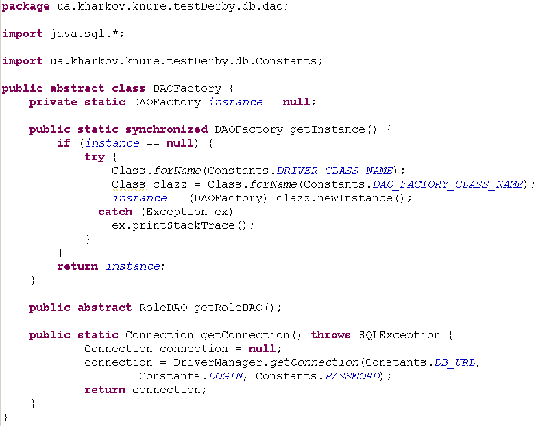
Создадим абстрактный класс DAOFactory

Slide 18
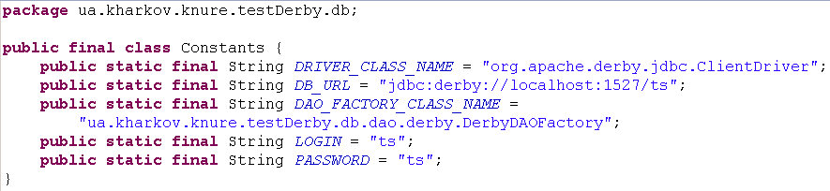
Класс DAOFactory предназначен для получения соединения с базой данных, с какой именно базой данных будет соединение будет определено значениями констант из класса Constants:
В реальном проекте эти значения будут взяты из внешнего конфигурационного файла.

Slide 19
Класс DAOFactory:
Данная строка регистрирует драйвер СУБД в JVM. В нашем случае это драйвер
org.apache.derby.jdbc.ClientDriver
Для того, чтобы приложение могло работать с ним, нужно к проекту подключить библиотеку derbyclient.jar.

Slide 20
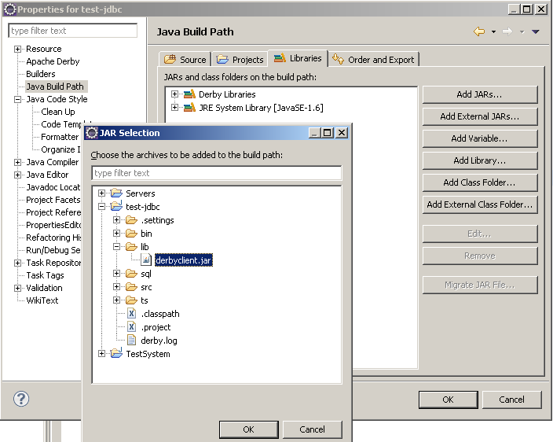

Файл derbyclient.jar находится в поставке СУБД Derby.
Можно создать каталог lib внутри проекта, скопировать туда этот файл и подключить через свойства проекта:

Slide 21
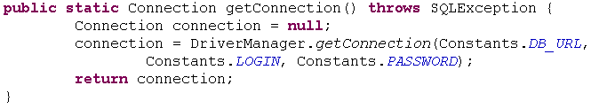
Класс DAOFactory:
Данные строки создают экземпляр класса по его FCN – (full qualified name), т.е. полному имени.
Метод getConnection
Возвращает объект Connection – соединение с базой данных.

Slide 22
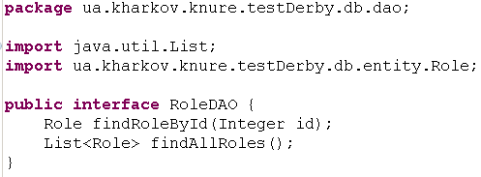

Класс DAOFactory работает с интерфейсами, которые не зависят от конкретной СУБД.
Методы
представляют собой логику работы с базой данных.

Slide 23
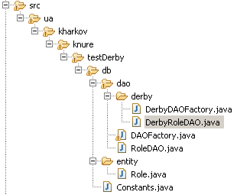
Реализация DAO для СУБД Derby находится в пакете
ua.kharkov.knure.testDerby.db.dao.derby
Каждой поддерживаемой СУБД будет соответствовать набор классов в пакете
ua.kharkov.knure.testDerby.db.dao.ИМЯ_БАЗЫ_ДАННЫХ

Slide 24
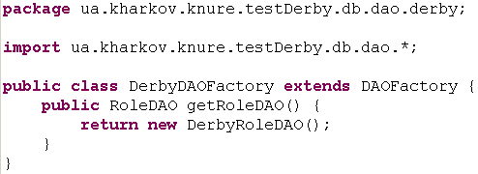
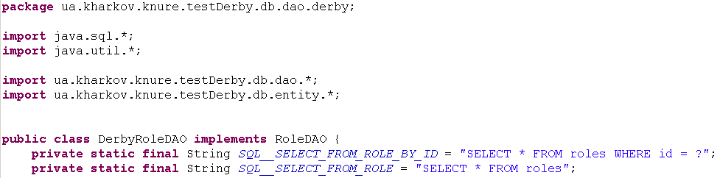
Класс DerbyDAOFactory, представляет собой реализацию DAOFactory для СУБД Derby:
Реализация логики находится в классе DerbyRoleDAO:

Slide 25
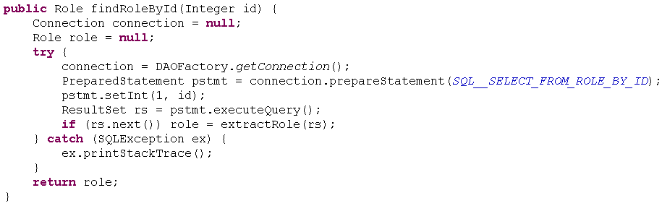
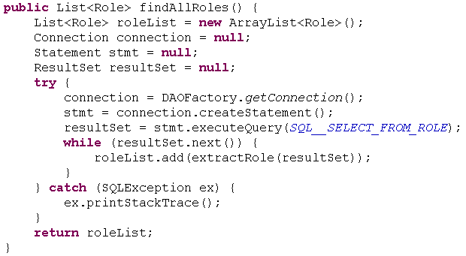
Метод findRoleById:
Метод
findAllRoles:

Slide 26
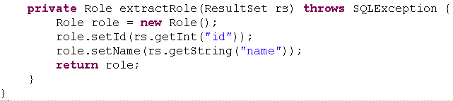
Метод утилита:
Загружает по строке таблицы объект Role.

